Slide 1
Zero Knowledge Proofs
Proseminar Sicherheit in Computersystemen
28.05.2019
Max Ostermann

Slide 2
Inhalt
Einführung
Grundlagen
Protokolle
Simulierbarkeit
Nicht-interaktive Zero Knowledge Proofs
Moderne Anwendung
Angriffsvektoren

Slide 3
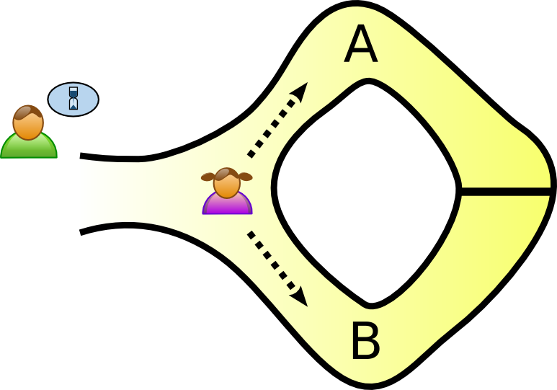
Einführung
Historisch
Niccolo Tartaglia fand 1535 eine Formel zum Lösen von Polynomen dritten Grades
Alibabas Höhle

Slide 4
Grundlegende Definitionen
Korrektheit/Soudness
Wahrscheinlichkeit eine Aussage ohne Kenntnis des Geheimnisses zu beweisen ist vernachlässigbar gering
Wahrscheinlichkeit: 1 / 2^n
Vollständigkeit/Completeness
Protokoll führt mit überwältigender Wahrscheinlichkeit zum Erfolg
Wahrscheinlichkeit: 1 – (1/2^n)
Genereller Ablauf:
Schritt 1: P → V Commitment a
Schritt 2: P ← V Challenge c
Schritt 3: P → V Reponse z

Slide 5
Protokollübersicht
Graphisomorphismus
Hamiltonsche Graphen
Diskrete Logarithmen
Quadratische Reste

Slide 6
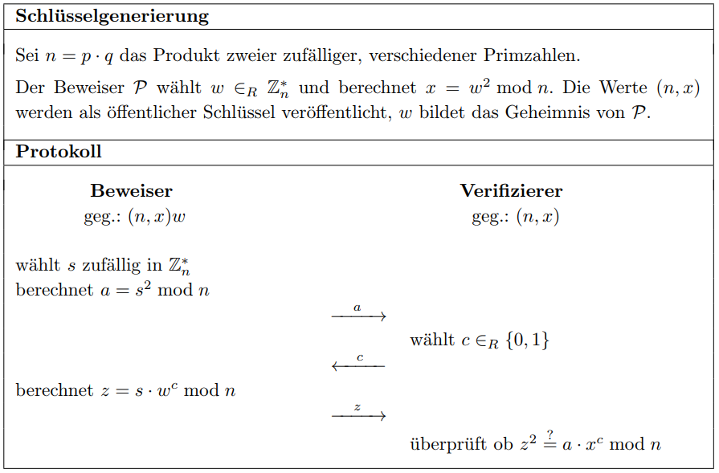
Protokoll: Quadratische Reste

Slide 7
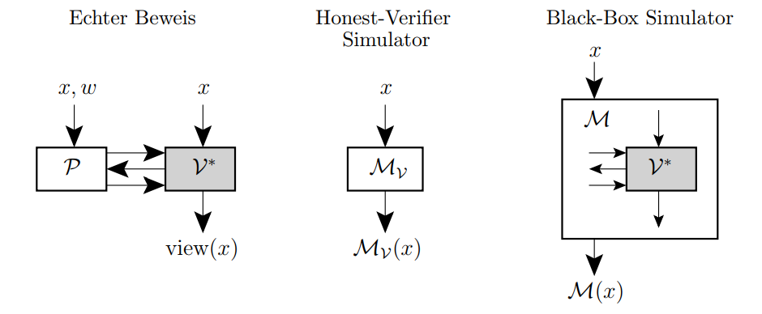
Simulierbarkeit
Simulation der Wahrscheinlichkeitsverteilung ohne Kenntnis des Geheimnisses
Ununterscheidbarkeit simulierter und echter Abläufe

Slide 8
Nicht-interaktive Zero Knowledge Proofs
Zero Knowledge Proof in „einer Postkarte“
Fiat-Shamir Heuristik
→ Challenges über Hashfunktion
→ Rundenzahl von >64
Beweis über das ‚Random Oracle Model‘
Zero-Knowledge Eigenschaft nicht in der „realen“ Welt beweisbar

Slide 9
Moderne Anwendung
Authentifizierung
Blockchain
Signaturen
Nachweis privater Angelegenheiten

Slide 10
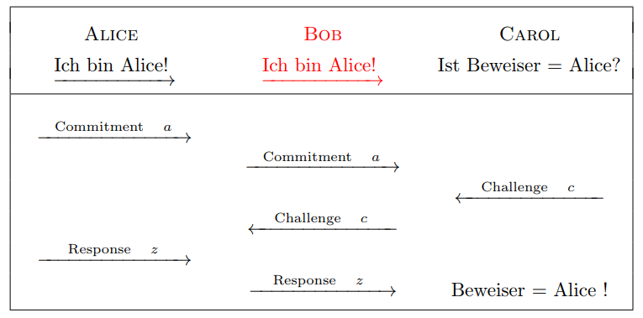
Angriffsvektoren
Man in the middle
Große, koordinierte Angreifernetzwerke

